Slide 1

Работа с HTTP протоколом.
The JavaScript Programming Language
AJAX.

Slide 2
HTTP протокол
Hyper Text Transfer Protocol
HTTP -это протокол прикладного уровня для передачи данных от браузера к серверу и обратно. HTTP сообщение обычно передаются между сервером и браузером через порт 80 или 443 при использовании SecureHTTP (HTTPS).

Slide 3
HTTP глаголы (verbs)
HTTP глагол | Описание
OPTIONS | Используется клиентсикм приложением для получения списка доступных глаголов
GET | Получение данных с сервера.
HEAD | Получение метаданных (заголовков) ресурса. При данном запросе ресурс не возвращается.
POST | Отправка данных на сервер для обработки. Обычно данные введенные пользователем в форму на странице.
PUT | Позволяет клиенту создать ресурс по указанному URL (создать файл на сервере).
DELETE | Удаление ресурса на сервере.
CONNECT | Команда для использования прокси серверами.

Slide 4
HTTP протокол
Группы статус кодов
Группа | Описание
1xx | Информационные
2xx | Успешное завершение
3xx | Команды перенаправлений
4xx | Клиентские ошибки
5xx | Серверные ошибки

Slide 5
AJAX
Asynchronous JavaScript And XML
AJAX–Asynchronous JavaScript And XML. Модель для запросов данных от сервера в фоновом режиме, без перезагрузки веб-страницы.

Slide 6
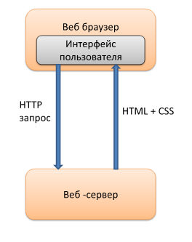
AJAX
Модель классического веб приложения

Slide 7
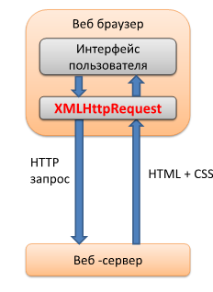
AJAX
Модель приложения с AJAX

